Slide 1


图像分类系统
Image Classification System
指导老师：张曙
答辩人：王迪 马鲜艳 陈晨 范广宝

Slide 2
01
研究背景与现状
目 录
02
项目概况
03
项目实现
CONTENTS
04
成果展示

Slide 3
研究背景与现状
研究背景
研究任务

Slide 4
研究背景
物体分类与检测是计算机视觉、模式识别与机器学习领域非常活跃的研究方向。
物体分类与检测在很多领域有广泛应用，包括安防领域的人脸识别、行人检测、智能视频分析等，交通领域的交通场景物体识别、车辆计数、逆行检测、车牌检测与识别，以及互联网领域的基于内容的图像检索、相册自动归类等。
研究
背景
物体分类与检测已经应用人们日常生活的方方面面，计算机自动分类与检测技术也在一定程度了减轻了人的负担，改变了人类的生活方式。

Slide 5
项目任务
物体分类
目标定位
子任务
目标
检测
物体分类任务负责判断输入图像中是否有感兴趣类别的物体出现，
输出一系列带分数的 标签 表明感兴趣类别的物体出现在图像的可能性。
物体分类
目标定位任务负责确定图像中感兴趣类别的物体的 位置 和 范围，
输出物体的包围盒，或物体中心，或物体的闭合边界等，我们采用方形包围盒。
目标定位

Slide 6
项目概况
项目模块
项目思路

Slide 7
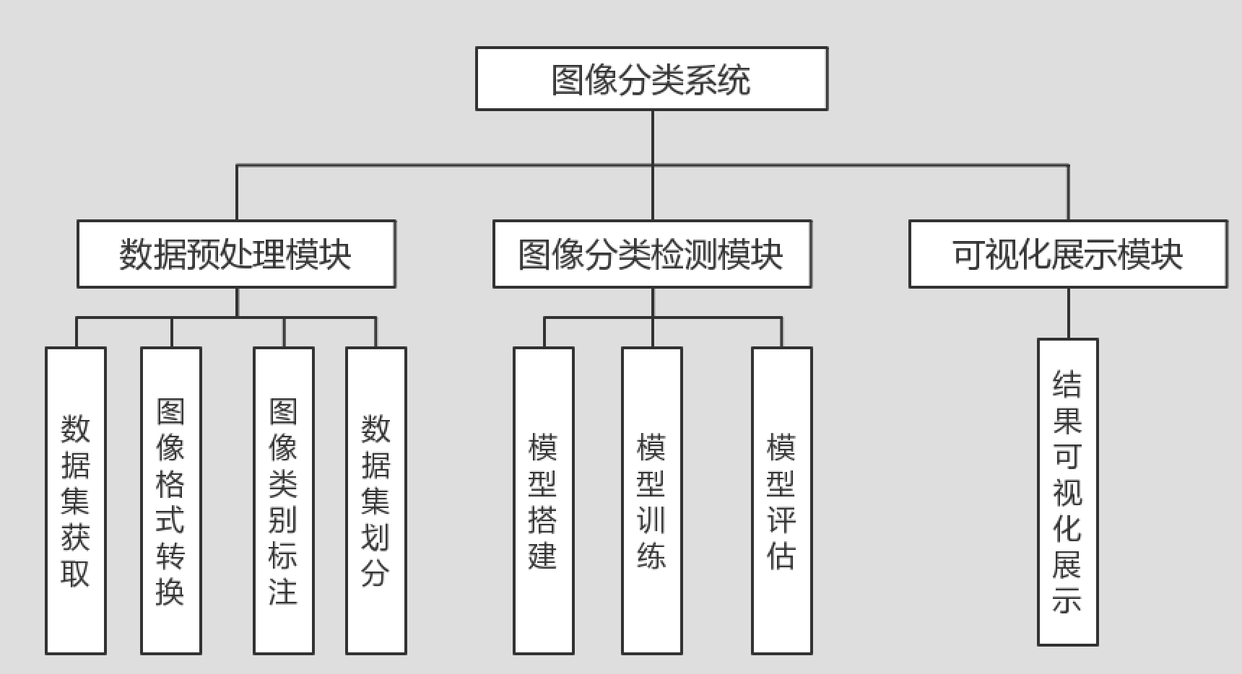
项目模块

Slide 8
项目概况
对图片数据集进行标注
对标注生成的文件进行处理
生成训练集和测试集
1. 数据预处理
使用训练集对模型进行训练
测试集对模型预测效果进行评估
多次调整参数，达到效果最好的模型
2. 图像分类检测
使用模型对测试集进行预测
展示识别效果
3. 可视化展示

Slide 9
项目实现
数据预处理
模型训练

Slide 10
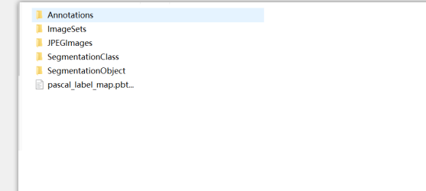
项目实现—数据集的制作
获取数据集，训练集，使用的是VOC2012数据集中的图片

Slide 11
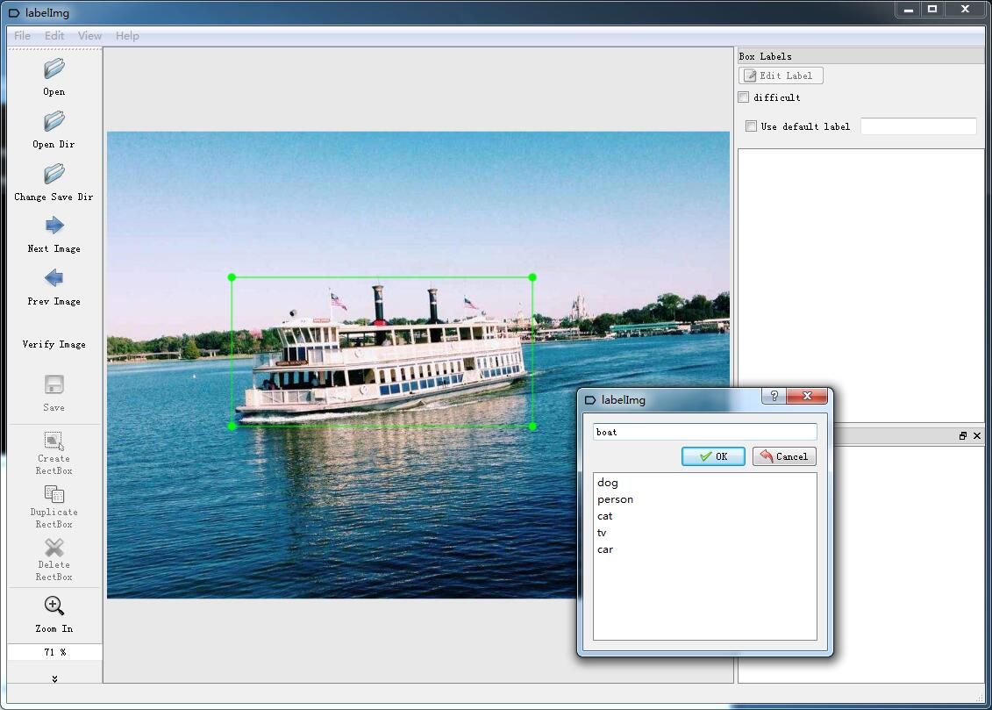
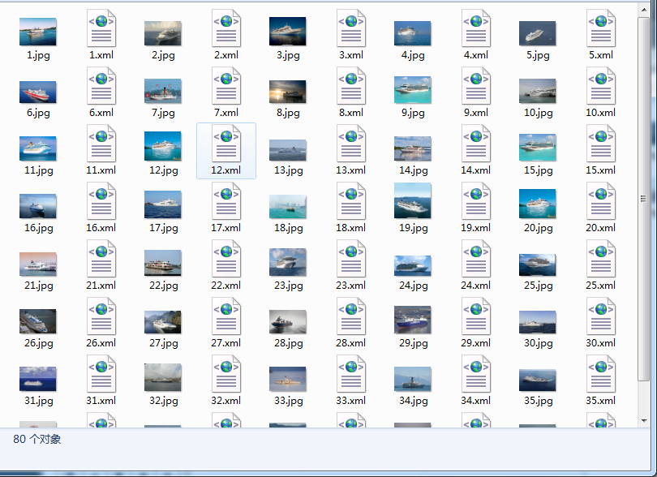
项目实现—数据集的制作
使用LabelImg软件对图片中物体的位置和类别进行标注，并生成XML文件
将数据集根据K折交叉验证
划分为训练集和测试集

Slide 12
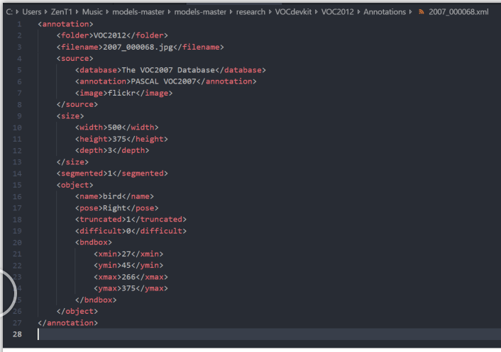
项目实现—数据集的制作
生成XML文件如下：
其中包含了图片的尺寸，以及其中被识别目标的种类和位置

Slide 13
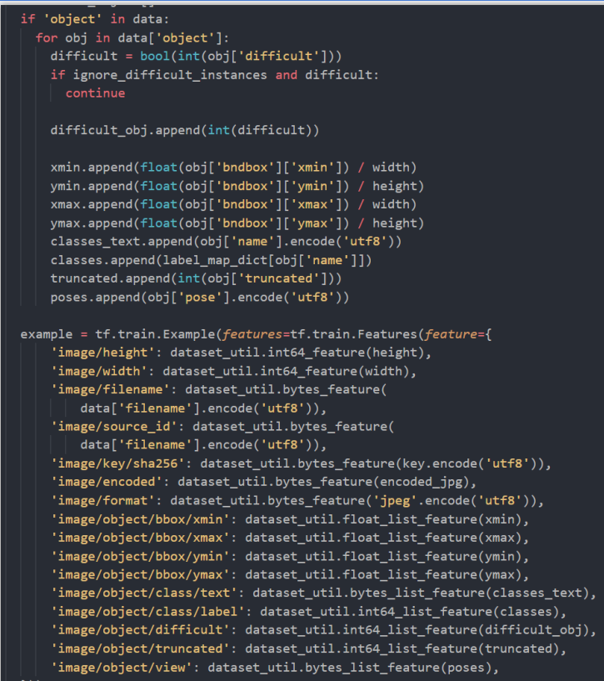
项目实现—数据集的制作
对于tensorflow，需要将训练集和测试集数据分别转换为TFRecord格式
从label.txt循环读入要写入的数据信息，对于图片，使用PIL的image.open读取图像，将一个样例转化成Example Protocol Buffer，并将所有信息写入数据结构，再将一个Example写入TFRecord文件

Slide 14
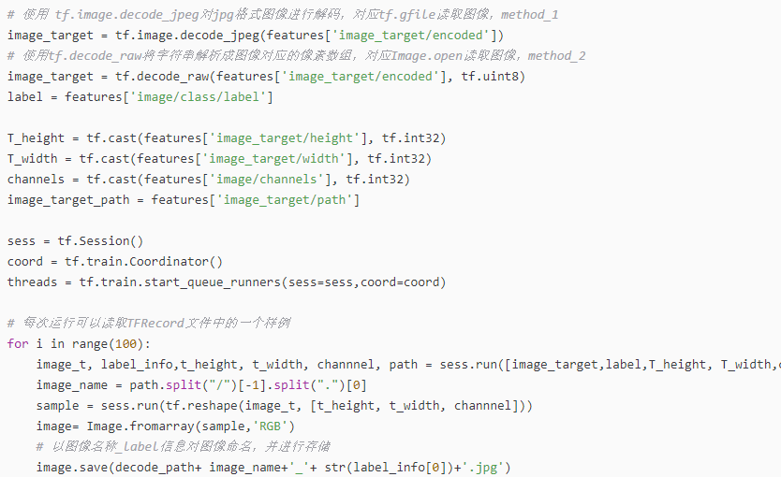
项目实现—数据集的制作
读取TFRecord文件,具体代码如下：

Slide 15
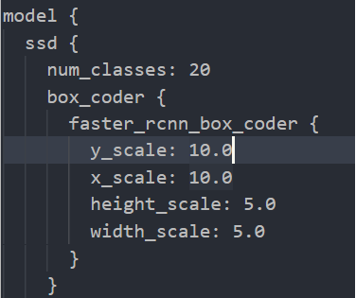
项目实现—模型训练
设定被识别物体的种类的pbtxt文件， 识别20种物体，设置训练步数等

Slide 16
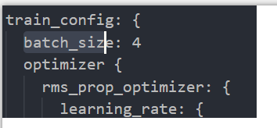
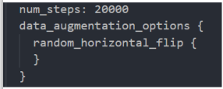
项目实现—模型训练
模型训练过程：
调用物体检测的SSD模型对生成的训练集进行训练
设置不同步长，不同步数等参数训练多个模型

Slide 17
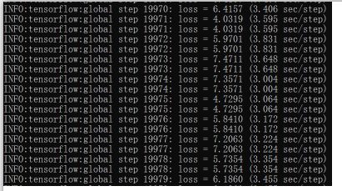
项目实现—模型训练
faster_rcnn的batch_size只能为1， 而ssd_mobilenet的可以设置为24， 4， 进行对比在不同的配置情况下训练速度不同
ssd_mobilenet在batch_size为24时训练速度大致在25sec/step左右， batch_size为4时，
训练速度大致为3.5sec/step左右， 而当batch_size为1时， 训练速度在1sec/step左右， faster_rcnn速度稳定在3sec/step。

Slide 18
项目实现—模型训练
在训练过程中，设置batch_size为4时使用TensorBoard观测训练变化：
具体检测视频见附件（上传大小限制）

Slide 19
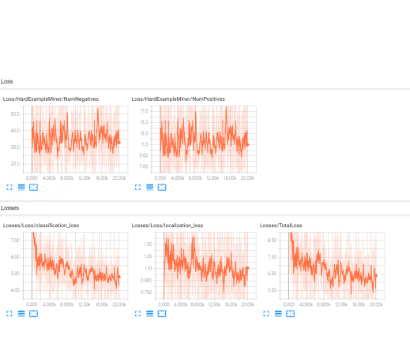
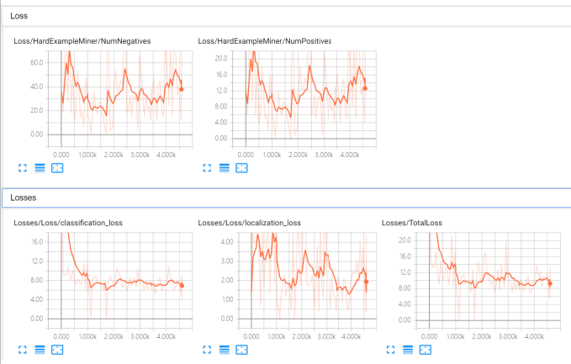
项目实现—模型训练
设置batchsize为1时的训练变化（SSD）
设置batchsize为4时的训练变化（SSD）

Slide 20
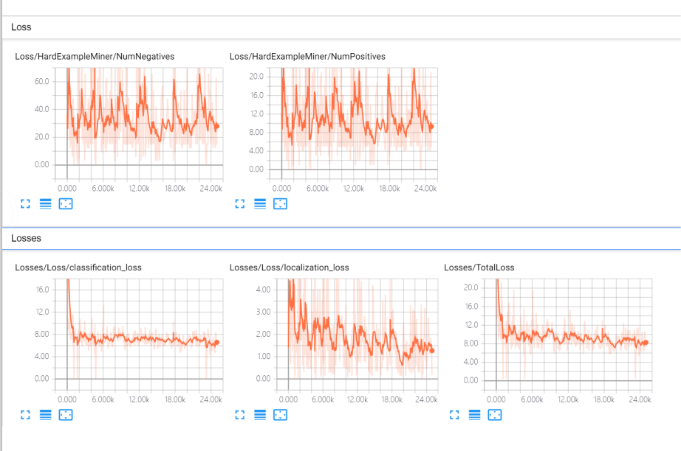
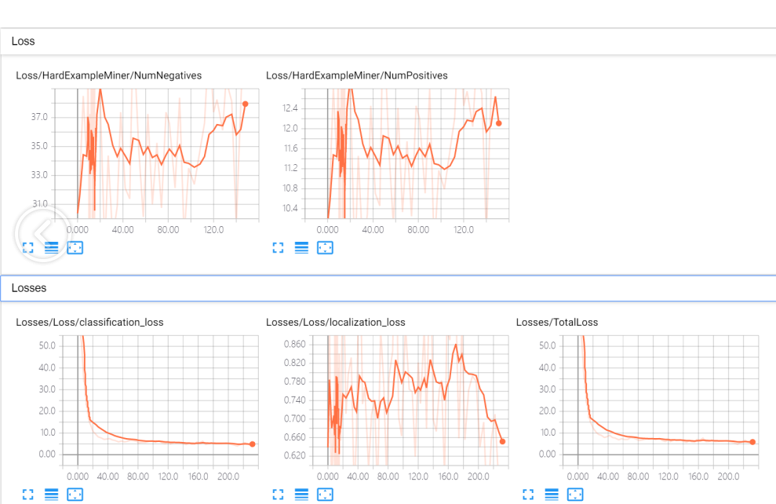
项目实现—模型训练
设置batchsize为24时的训练变化（SSD）
设置batchsize为1时faster-rcnn的训练变化

Slide 21
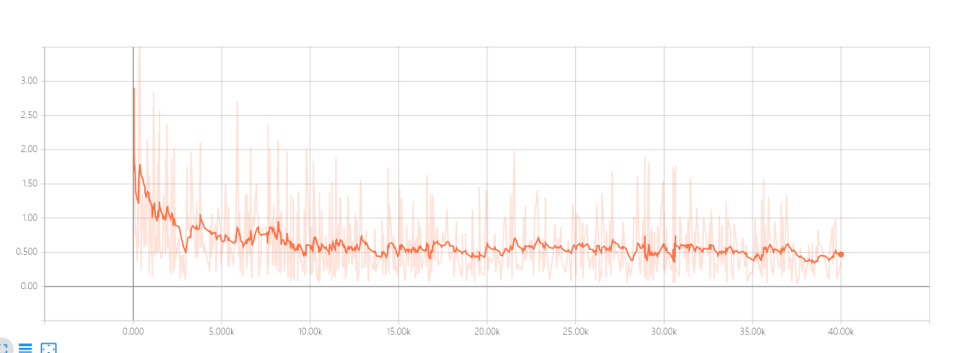
项目实现—模型训练
训练一定时间后，损失函数总体趋势明显下降，待模型损失函数收敛，生成模型并使用测试集对模型进行测试。

Slide 22
成果展示

Slide 23
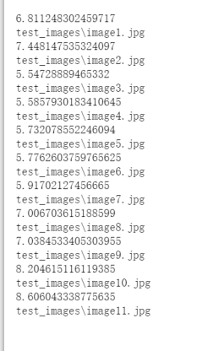
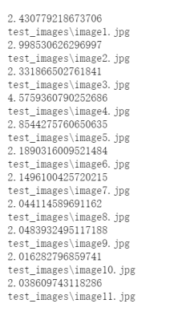
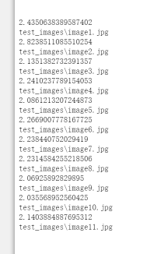
模型测试速度：
项目实现—模型训练
SSD（batch_size=4）速度
SSD（batch_size=24）速度
Faster-rcnn（batch_size=1）速度

Slide 24
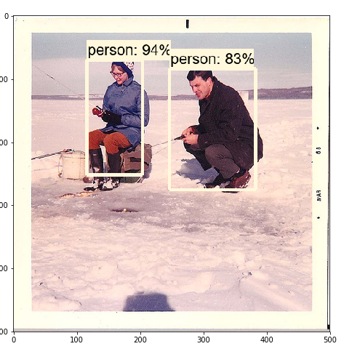
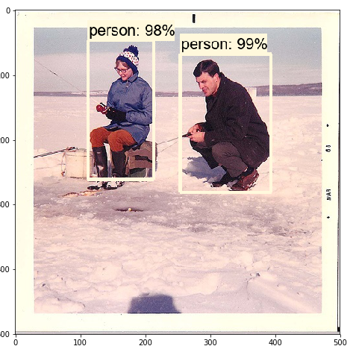
成果展示
使用batch_size =4 step = 25000 的参数对模型训练，时长20小时（SSD）
模型检测速度 2.43506s
使用batch_size = 24 step =2500 的参数对模型训练，时长40小时（SSD)
模型检测速度 2.43077s

Slide 25
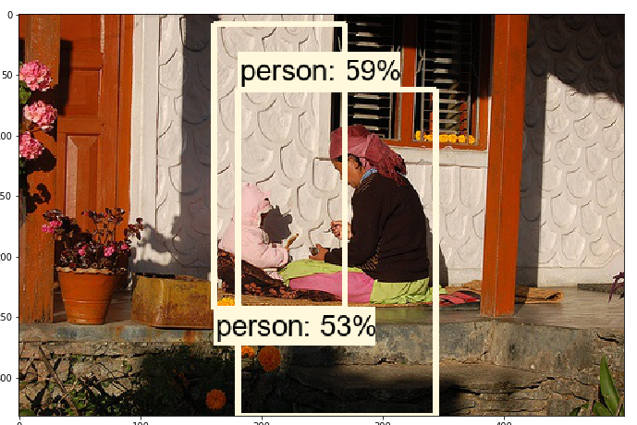
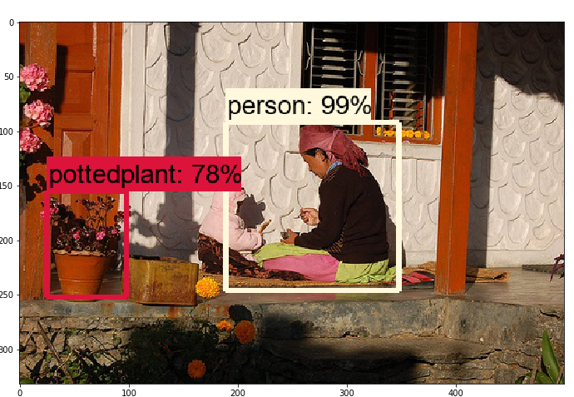
成果展示
使用batch_size =4 step = 25000的参数对模型训练，时长23小时
模型检测速度 2.82385s(SSD)
使用batch_size = 24 step = 25000 的参数对模型训练，时长50小时
模型检测速度 2.99853s(SSD)

Slide 26
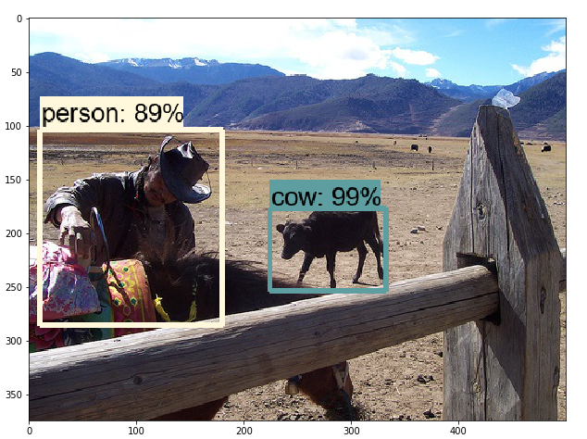
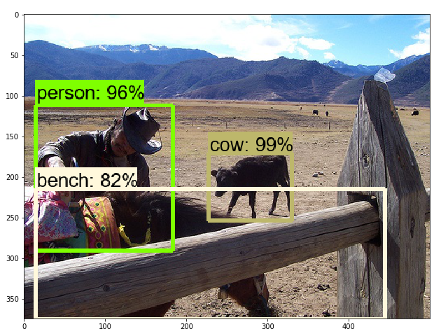
成果展示
成果展示
使用batch_size = 1 step = 40000 的参数对模型训练（faster-rcnn），时长50小时
模型检测速度 6.811248s
官方训练的模型
模型检测速度 7.501156s

Slide 27
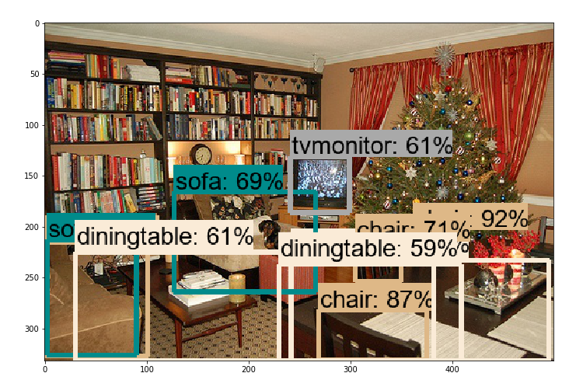
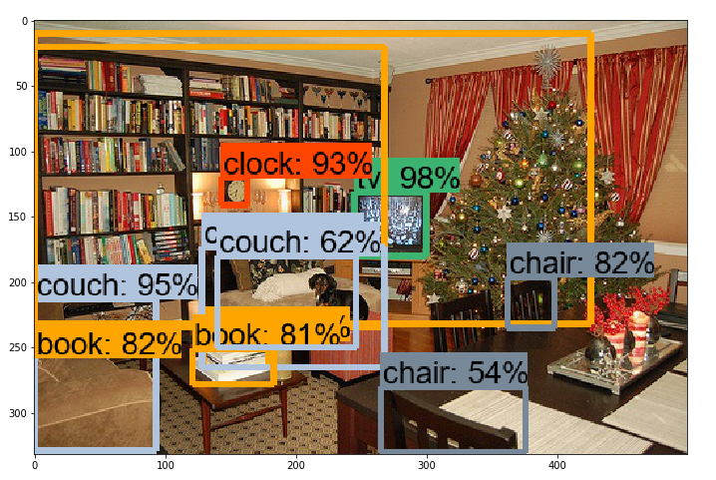
成果展示
成果展示
使用batch_size = 1 step = 40000 的参数对模型训练（faster-rcnn），时长50小时
模型检测速度 7.448147s
官方训练的模型
模型检测速度 8.024237s

Slide 28
成果展示
成果展示

Slide 29
成果展示
结论
faster_rcnn检测速度较慢， 但是准确率相对ssd要高。 在训练过程中， loss稳定于0.5左右， 但是ssd_mobilenet在训练过程中，loss一直维持在较高的水平。模型检测速度 57.974512s
与官方模型相比， 因为设置的检测目标不同， 排除未设置的检测对象， 可以看到对于faster_rcnn来说， 相同的物体检测准确率较高， 同时也可以检测到官方模型所未能检测出的对象。而ssd_mobilenet， 官方模型准确率高于个人训练结果。
从检测速度上来看， 官方ssd较慢， 但是准确率较高。官方faster_rcnn与个人训练模型速度相比相近或稍慢。
所以选择个人训练的faster_rcnn模型。

Slide 30
谢谢观看！

